Slide 1






Методические рекомендации по оформлению карточки образовательной программы
Свод правил и стандартов для создания качественных, информативных и привлекательных страниц детских программ дополнительного образования.

Slide 2





НАВИГАТОР РК ЦЕЛИ И ЗАДАЧИ
Единые стандарты качества
Единая цель
Ожидаемый результат
«Цель одна – чтобы мы с вами работали единообразно и качественно. Это повышает доверие родителей к программам и упрощает работу муниципальным опорным центрам.»
Рекомендации направлены на стандартизацию и достоверность информации. Результат – привлекательные и востребованные карточки, а также надежная методическая поддержка для всех специалистов.
РМЦ ДОД РК • Методические рекомендации
2

Slide 3
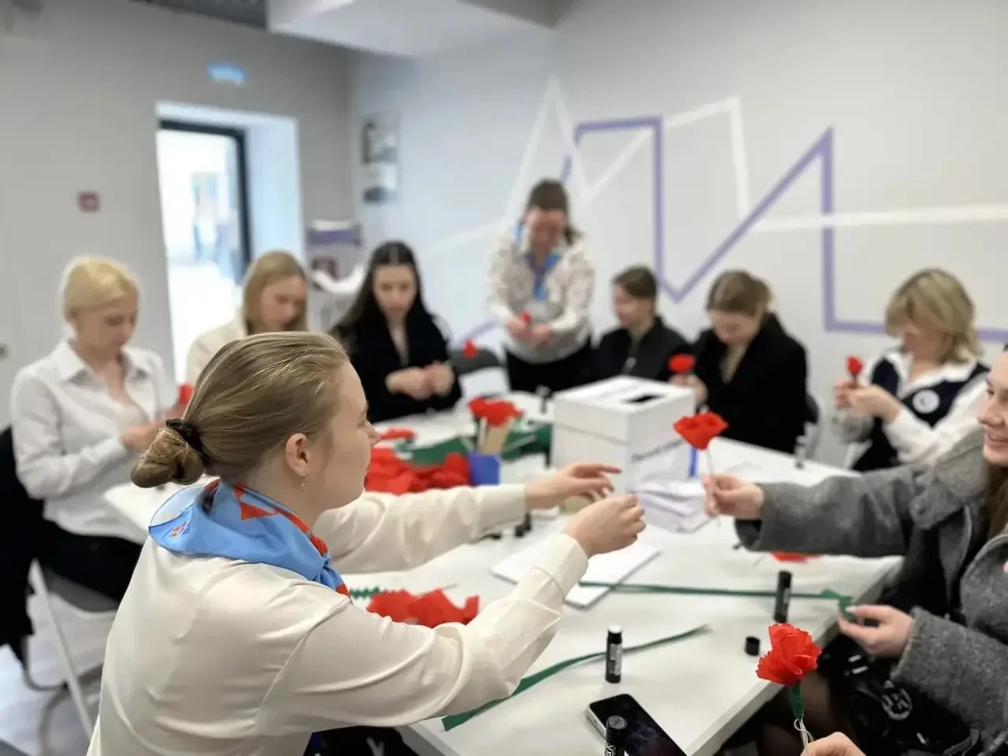

НАВИГАТОР РК БАЗОВЫЕ ОСНОВЫ
Основные понятия системы
Платформа АИС «Навигатор»
Ключевая экосистема учета и выбора программ дополнительного образования детей в Республике Крым.
Разнообразие программ ДООП
Включает общеразвивающие кружки, предпрофессиональные программы в сфере искусств и программы спортивной подготовки.
Достоверность данных
Важный пункт: учреждения обязаны вносить только актуальные и достоверные данные. За это отвечают руководители и специалисты, которые заполняют карточки.
РМЦ ДОД РК • Основные понятия
3

Slide 4







НАВИГАТОР РК КАРТОЧКА ПРОГРАММЫ
Структура карточки программы
Карточка программы в АИС «Навигатор» состоит из 7 основных вкладок. Крайне важно избегать формализма при заполнении каждого из полей, так как ошибки снижают конверсию просмотров в реальные записи.
Информационные вкладки
Организационные блоки
Визуальный блок
«Основное» и «Описание». Содержат весь текстовый массив информации для родителей, цели, темы занятий и списки педагогов.
«Раздел», «Группы» и «Профориентация». Определяют параметры расписания, возраста детей, категорию поиска и профориентационную ценность.
«Обложка» и «Галерея». Первое впечатление родителя. По статистике, это самые проблемные зоны карточек.
РМЦ ДОД РК • Структура карточки
4

Slide 5



НАВИГАТОР РК РАЗДЕЛ: ОСНОВНОЕ
Заполнение вкладки «Основное»
Полный тип программы
Выбираем строго «Дополнительная общеобразовательная общеразвивающая программа»
Полное и публичное наименования
Публичное наименование – именно то, что увидят в каталоге. Начинается с формы объединения: кружок, студия, секция – затем название в кавычках. Не более 64 символов.
Типичные ошибки в «Основном»
• Использование компьютерных кавычек-лапок " " вместо правильных ёлочек « ».
• Превышение лимитов на количество символов в названиях.
Краткое описание
• Ошибки в выборе типа из выпадающего списка.
Одно-два привлекательных предложения (до 140 символов), раскрывающих суть занятий, чтобы заинтересовать родителей.
РМЦ ДОД РК • Вкладка «Основное»
5

Slide 6


НАВИГАТОР РК РАЗДЕЛ: ТЕКСТЫ
Вкладка «Описание»: Текстовые блоки
Описание и содержание
Цели и ожидаемые результаты
«Продающий» текст: Живой язык без сухого канцелярита. Максимум 2 абзаца по 2-3 предложения. Копировать текст нормативной программы запрещено.
Цель: Формулируйте лаконично — всего в одну понятную фразу. Не нужно перегружать карточку списком из 5–7 задач.
Содержание: Краткий адаптированный перечень разделов и тем, но без указания учебных часов.
Ожидаемые результаты: Пишите через активные глаголы («научатся», «приобретут опыт», «смогут применить»). Показывайте конкретику.
РМЦ ДОД РК • Вкладка «Описание»
6

Slide 7
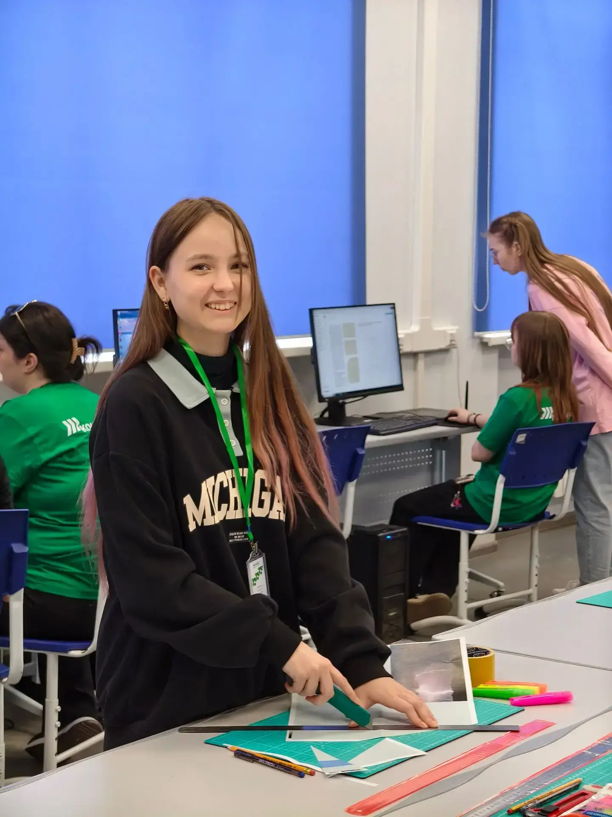
НАВИГАТОР РК РАЗДЕЛ: КАДРЫ И МТБ
Педагоги и инфраструктура
Раздел «Преподаватели»
Заполняйте подробно: ФИО, должность (педагог доп. образования), уровень образования, квалификацию и до двух ярких личных достижений («мастер спорта, заслуженный и т.д.»).
Раздел «Материально-техническая база»
Описывайте не сухой «кабинет №5», а пишите: «учебный класс», «мастерская», «спортивный зал», «актовый зал». Перечисляйте реальное оборудование, мебель и расходные материалы.
Специальные требования
Обязательно предупреждайте родителей, если для занятий требуется особая одежда, форма или спортивный инвентарь в «Личном пользовании обучающихся». Формируются учебные группы, при наличии справки о состоянии здоровья обучающихся (Спорт - с «Основной» группой здоровья). Желании ребенка и заявления родителей (законных представителей) и наличии свободных мест в группе.
РМЦ ДОД РК • Преподаватели и МТБ
7

Slide 8
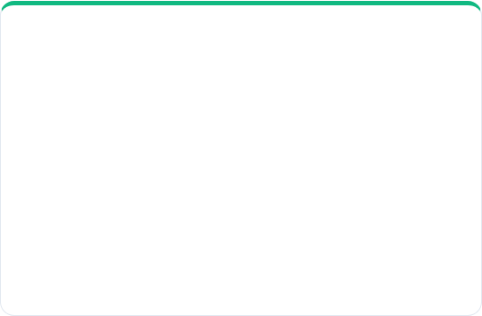

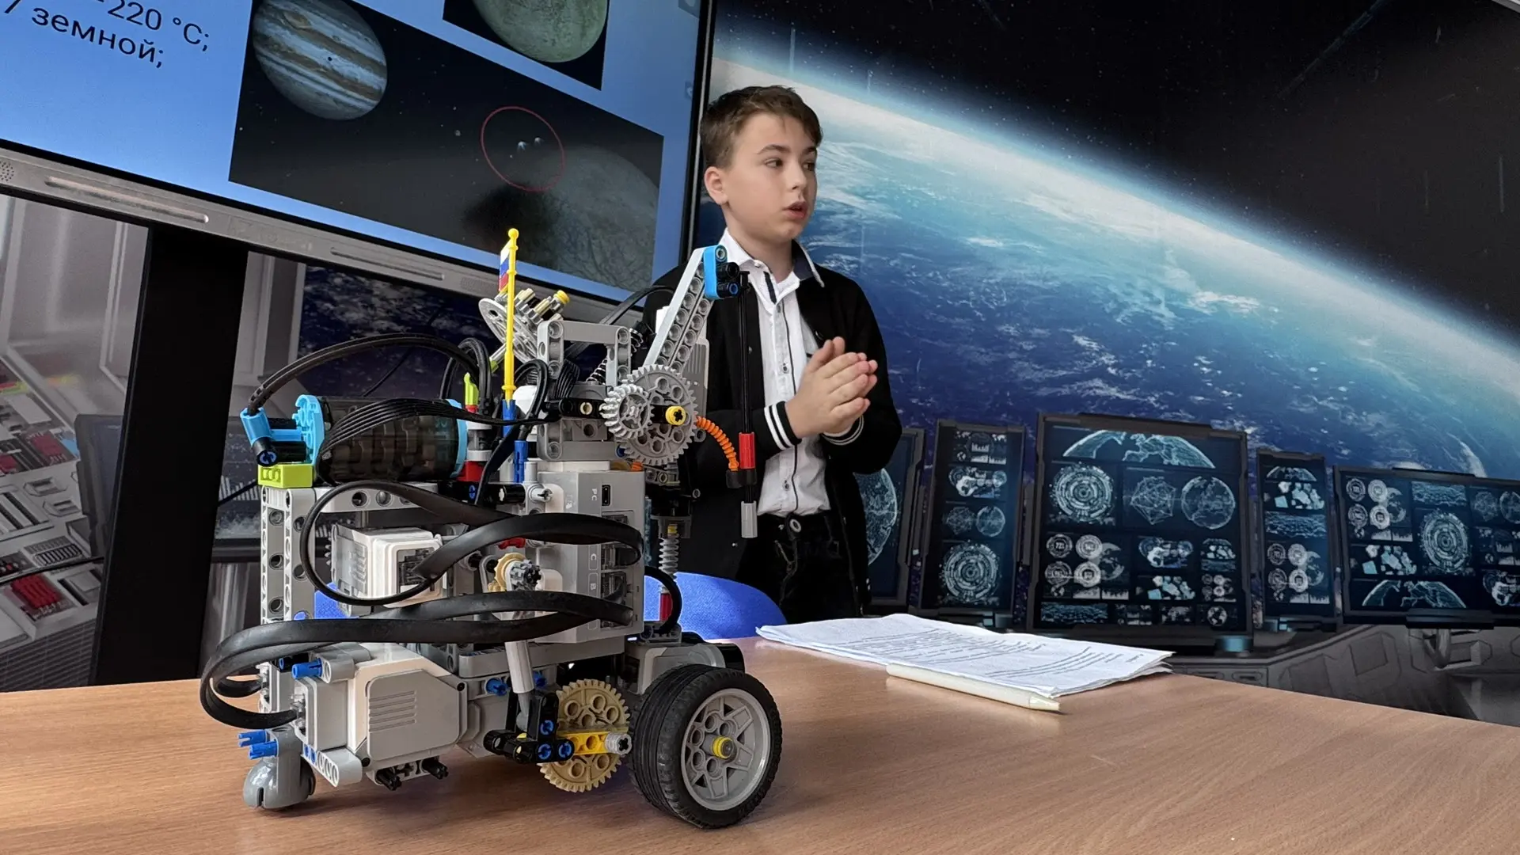
НАВИГАТОР РК ВИЗУАЛИЗАЦИЯ
Группы, Обложка и Галерея
Живые кадры: Фотографии детей в процессе учебы.
Официальные бумаги: Сканы титульников или документов.
Разрешение: Горизонтальное фото, от 706x470 px.
Плохое качество: Вертикальные или скачанные из сети фото.
Расписание: Полные дни и время («Пн, Ср 15:00-16:30»).
Пустые группы: Расписание без указания времени проведения.
РМЦ ДОД РК • Визуальные стандарты
8

Slide 9
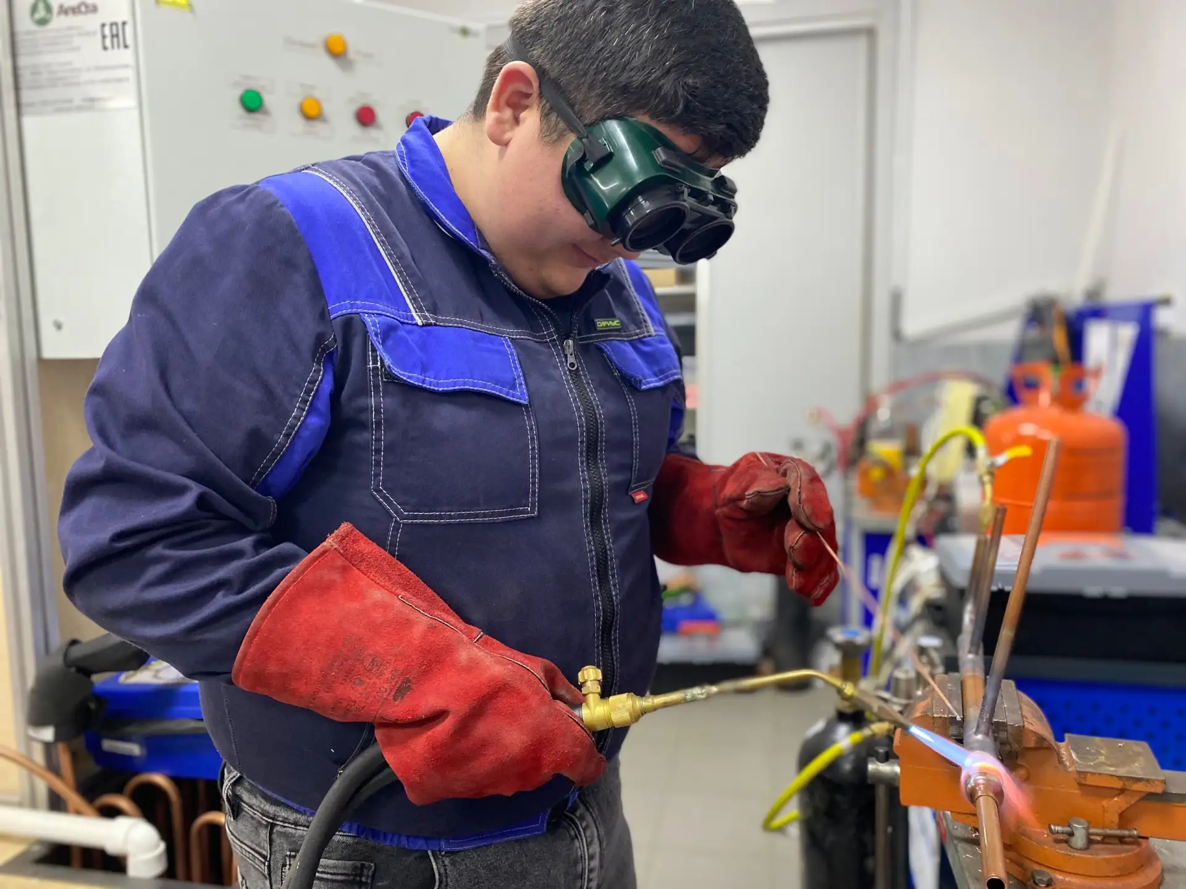
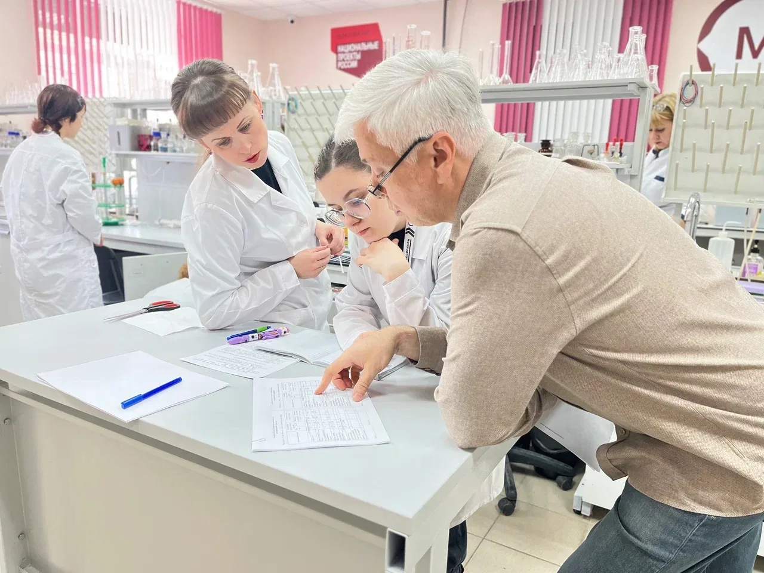

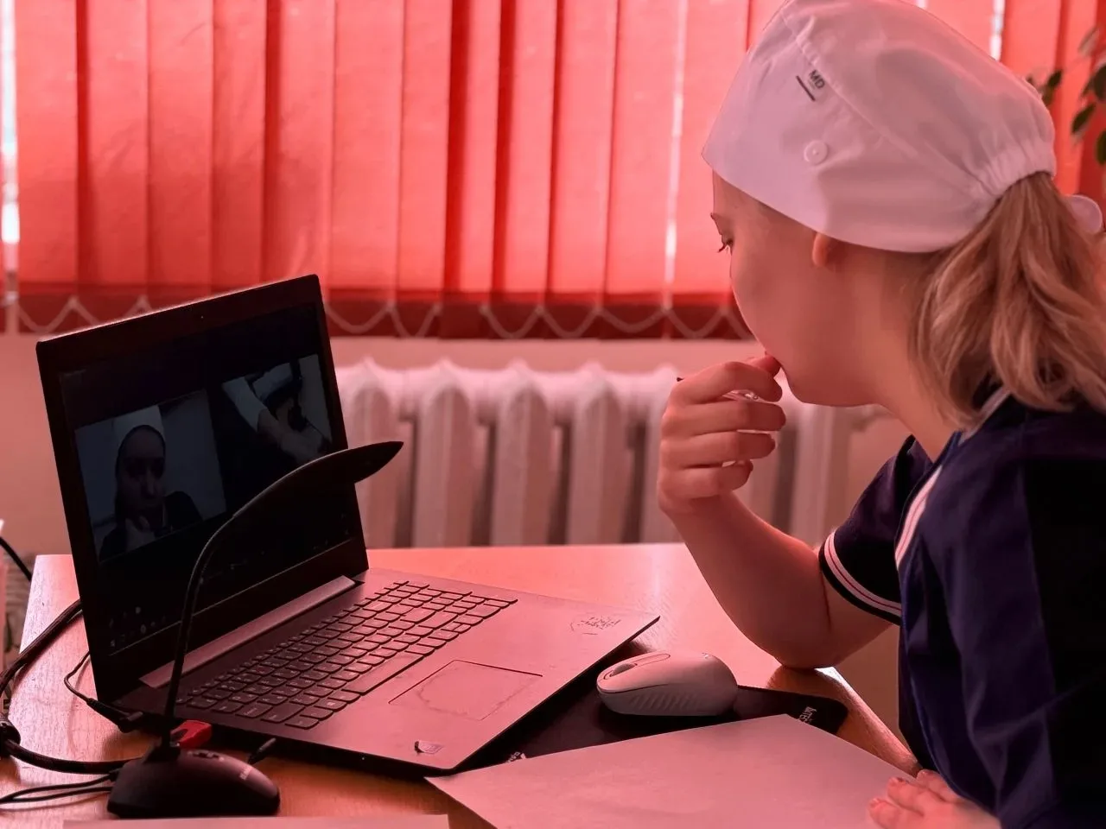
НАВИГАТОР РК РАЗДЕЛ: ПРОФОРИЕНТАЦИЯ
Вкладка «Профориентация»
Направленность профориетации
Выбирайте только те умения, знания и компетенции, которые реально формируются у ребенка за время прохождения курса.
Избегайте избыточного выбора
Категорически не рекомендуется отмечать все галочки подряд. Это путает поисковые алгоритмы системы и снижает доверие родителей.
Критичность заполнения
Пустая вкладка — это упущенная возможность показать родителю и подростку практическую жизненную пользу вашей программы.
РМЦ ДОД РК • Вкладка «Профориентация»
9

Slide 10

НАВИГАТОР РК ЧЕК-ЛИСТ ОШИБОК
Итог: Главные ошибки в карточках
Раздел карточки | Частая критическая ошибка
Основное | Компьютерные кавычки-лапки "", неверный тип программы, превышение знаков в названии.
Описание | Копирование официального текста образовательной программы, длинный сухой академический стиль.
Преподаватели & МТБ | Указание только ФИО педагога без регалий, пустое текстовое поле базы (вместо описания кабинета).
Группы | Расписание без указания времени (только дни недели), дублирование идентичных групп.
Обложка & Галерея | Использование сканов титульных листов, картинок из сети, вертикальных или смазанных фотографий.
РМЦ ДОД РК • Сводный перечень ошибок
10

Slide 11








НАВИГАТОР РК ЛАЙФХАКИ
Полезные рекомендации
Единый стиль кавычек
Пишите для людей
Интегрируйте видео
Регулярный аудит
Представьте себя родителем, выбирающим кружок. Объясняйте сложные термины программы понятным языком преимуществ.
Добавляйте ссылки на видеоролики из VK Видео или RUTUBE. Живой видеоматериал повышает кликабельность в разы.
Обязательно проверяйте актуальность расписания, возрастных рамок и контактов перед стартом учебного года.
Применяйте во всей карточке исключительно кавычки-ёлочки (« »). Следите за единообразием и тире.
РМЦ ДОД РК • Полезные советы
11

Slide 12


Спасибо за внимание!
Желаем вам качественных, красивых и востребованных карточек программ в АИС «Навигатор»!
Региональный модельный центр дополнительного образования детей Республики Крым
По всем вопросам корректного заполнения карточек обращайтесь к специалистам вашего Муниципального опорного центра (МОЦ) или в РМЦ

